Slide 1
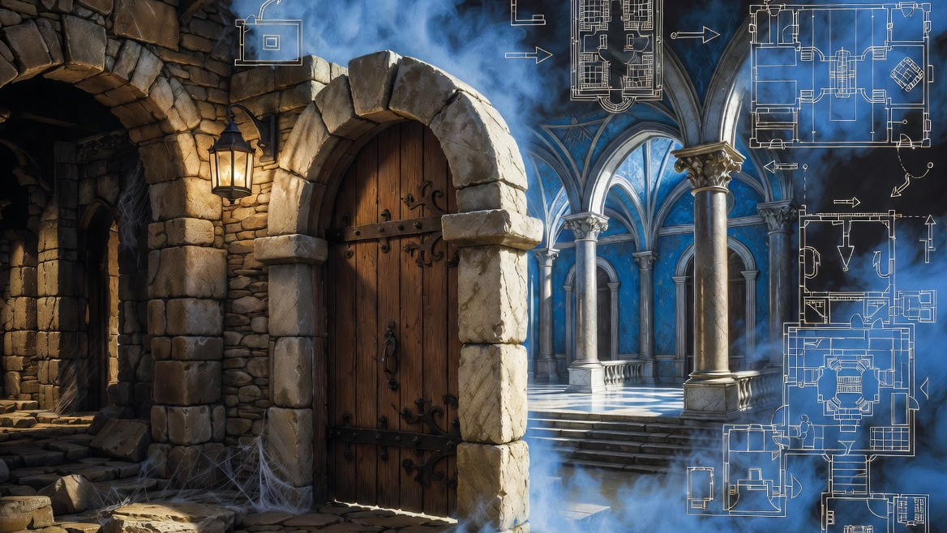
Remnants of Soul
Ты - душа рыцаря, пленённая в бесконечном подземелье. Чтобы выбраться на поверхность, ты сам себе строишь путь. Ты одновременно и архитектор, и жертва собственного подземелья. Чем агрессивнее и рискованнее ты строишь, тем быстрее дойдешь... или умрешь...

